Slide 1
NAV-Veileder i videregående skole
06.09.2018 Tone Konradsen NAV Veileder

Slide 2
Bakgrunn for prosjektet.
Oppstart i 2014.
Hammerfest oktober 2015.
En av tre falt ut. Forebygge frafall.
Mulige årsaker til «Drop Out» Negativ ladet ord.
Levekår, psykisk, sosiale problemer, motivasjon.
Alta, Kautokeino og Hammerfest
Prosjektets organisering og tjenestebehov er tilpasset de lokale forholdene.

Slide 3
Mål
Redusere fravær. Bidra til større deltagelse i undervisningen. Mindre bortvalg av videregående skole.
Helhetlig og tett oppfølgning. Lettere overgang fra skole til arbeid eller videre utdanning.
Opplysning råd og veiledning. (Lov om sosiale tjenester)
Kunnskap om behov for, og bruken av tiltak og tjenester fra NAV i kombinasjon med tilrettelagt opplæring i fra fylkeskommunen.
Prøve ut en modell for tverrfaglig samarbeid.
Få kunnskap om omfanget av levekårsproblemer, og sosiale problem blant elever i videregående.
Bruke alle de tiltak og tjenester vi har i NAV.

Slide 4
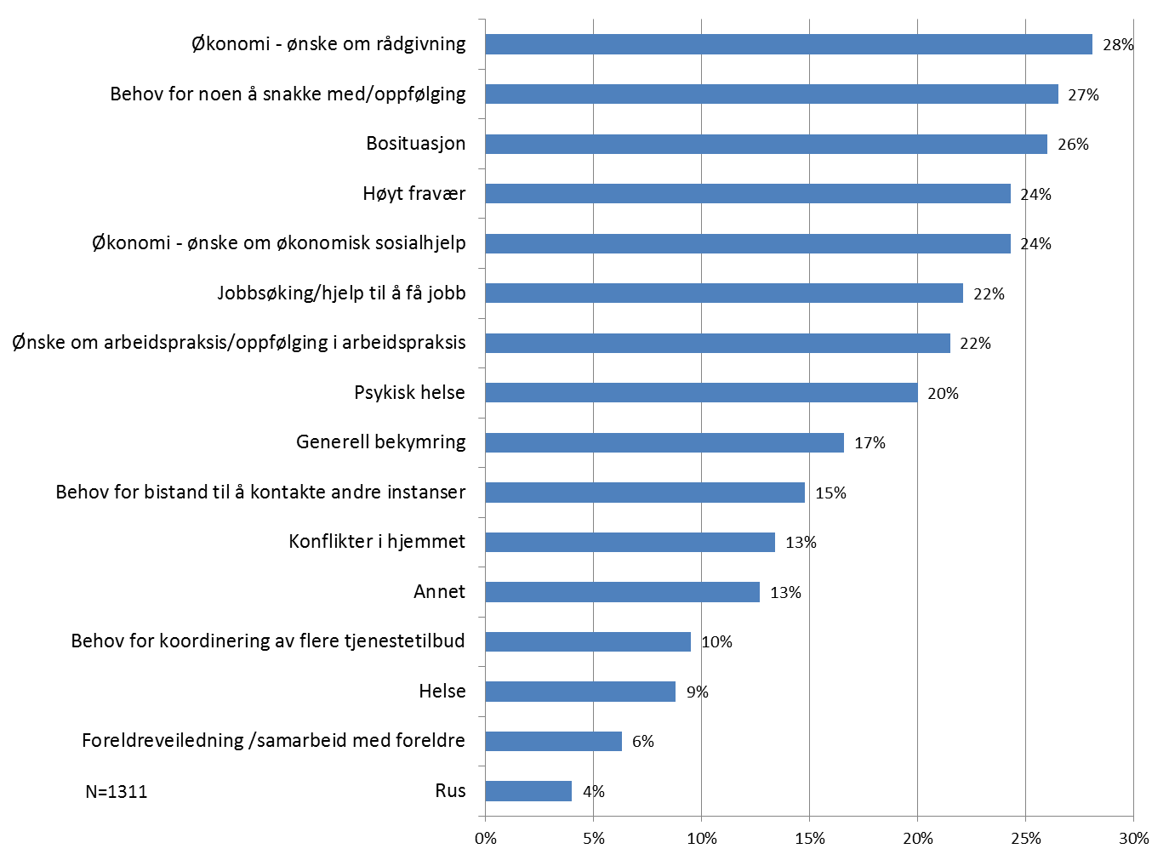
Årsak til kontakt

Slide 5
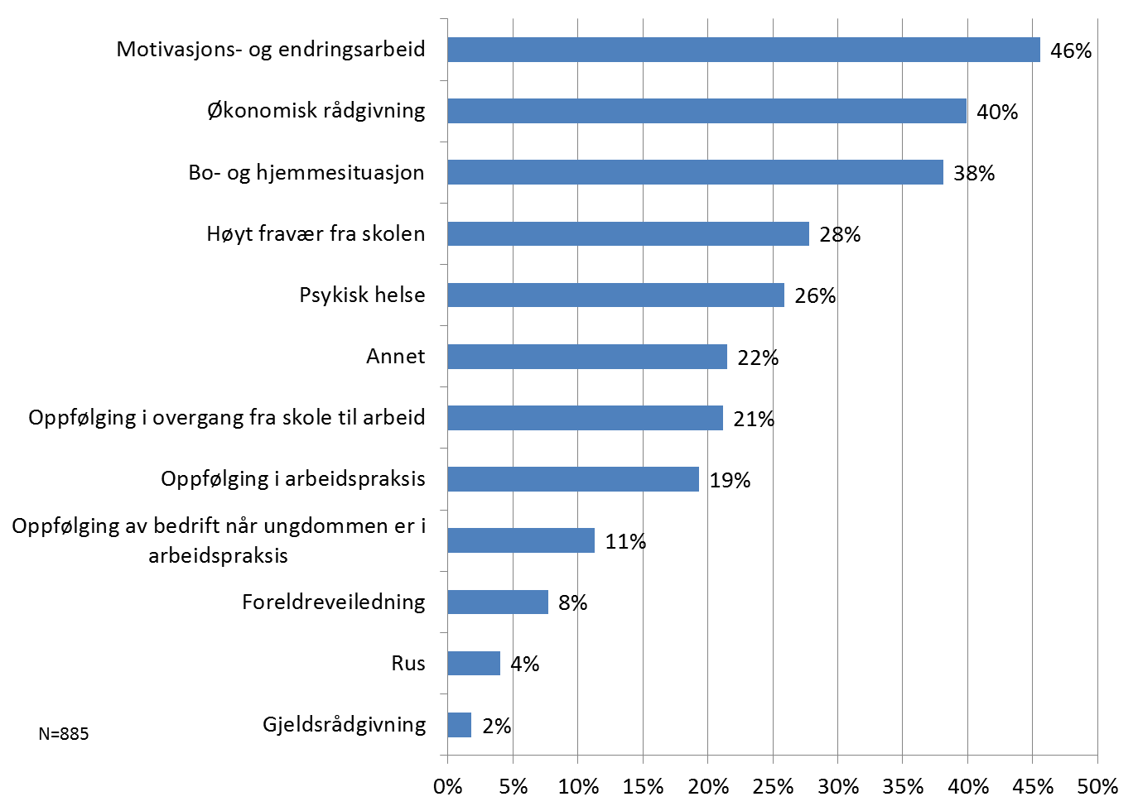
Oppfølgingen av ungdom i forsøket. Oppfølgingens innhold

Slide 6
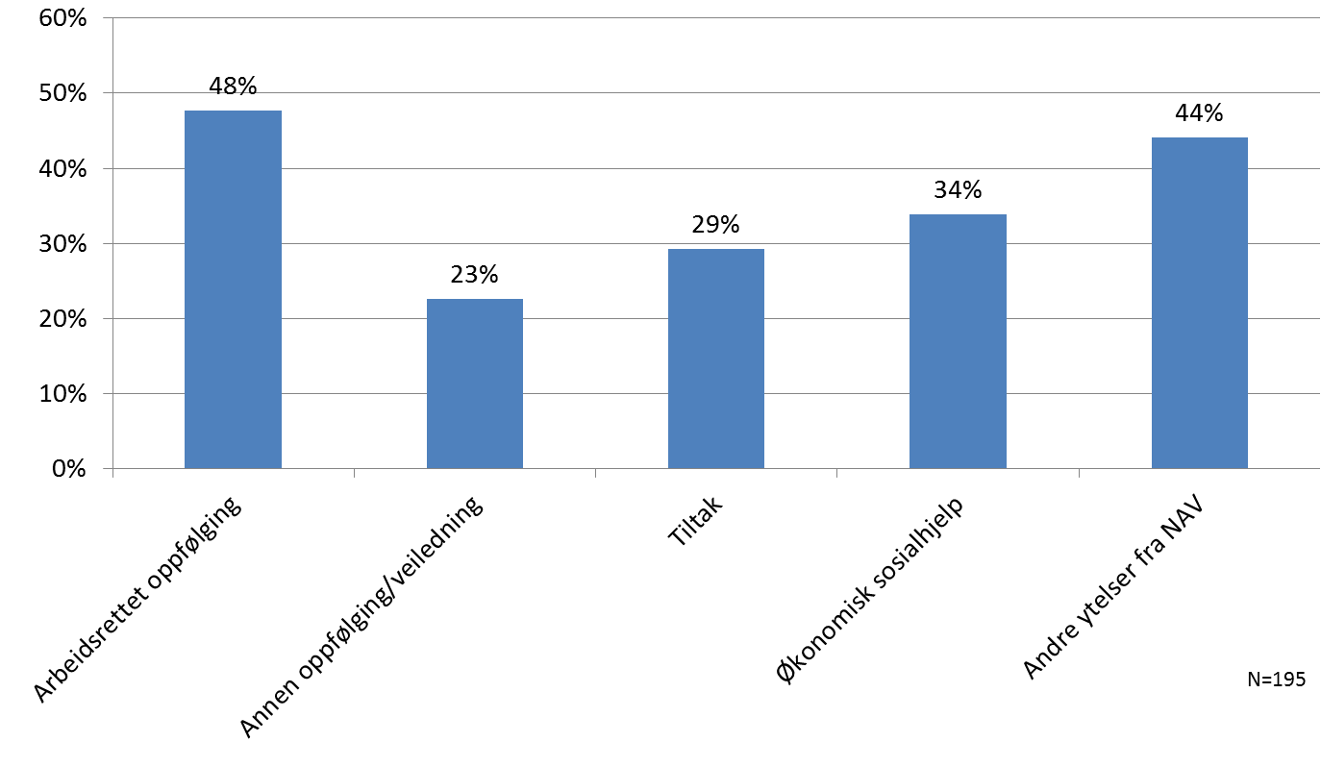
Halvparten får oppfølging og/eller ytelse fra NAV. Det er:

Slide 7
Forventet resultater
Forhåpentligvis mindre fravær fra skolen.
Være tett på elevene med oppfølgning.
Tverrfaglig tettere samarbeid med skolen. Oppfølgingstjenesten, Fagopplæringskoordinator, Rådgiverne, Avdelingsledere, Kontaktlærere, Rektor og hybelhuset.
Samarbeid med helsevesen og andre institusjoner ved behov.

Slide 8
Utfordringer
Manglende motivasjon, feilvalg, ikke sitt første ønske.
Lånekassen (Delkurselever)
Borteboere
Stor økning i yrkesfag. (Ikke nok læreplasser)
Like mange søkere på studie som yrkesfag i Hammerfest.
Minoritetsspråklige klarer ikke å gjennomføre.
Bruker opp skoleretten. De har rett til videregående.
Få flere til å gå i kombinasjonsklasse før videre utdanning. Bruker ikke av skoleretten da.

Slide 9
Gjennomføring så langt
Prosjektet går ut året 2018.
For Hammerfest blir det videreført.
Etter ønske fra Hammerfest videregående og NAV leder.
Dette på bakgrunn av at man ser behovet ved skolen vår.

Slide 10
Videre plan av prosjektet i Hammerfest
Fortsette det gode tverrfaglige samarbeidet.
Jobbe med de utfordringene vi ser.
Sørge for at vi snakker elevenes sak.
Jobber for å spre budskapet om samfunnsansvaret bedriftene har i forhold til å skape enda flere læreplasser. Spesielt nå som vi ser økningen er massiv, da har man to år på å øke innsatsen opp mot bedriftene og sørge for at alle har læreplass når de er ferdige med vg2.
Forhindre at elevene i yrkesfag utdanner seg til ledighet.
Få flere minoritetsspråklige til å velge kobinasjonsklasse for å bli klar for å starte ett vg1 løp.

Slide 11
Tusen takk for meg ☺

